Slide 1
স্বাগতম

Slide 2
শিক্ষক পরিচিতি
পাঠ পরিচিতি
পাঠ পরিচিতি
শ্রেণি: অষ্টম
বিষয়: গণিত
অধ্যায়: ৮ম
বিশেষ পাঠ: সামান্তরিক অংকন (সম্পাদ্য-৬)
বিজলী রানী সাহা
সহকারী শিক্ষক
শোমসপুর মাধ্যমিক বালিকা বিদ্যালয়
খোকসা, কুষ্টিয়া
Email: bizlyshaha@gmail.com
Mobile: 01721585194

Slide 3
আয়ত
ত্রিভূজ
ট্রাপিজিয়াম
বর্গ
সামন্তরিক

Slide 4
আজকের পাঠ:
সামান্তরিক অংকন ।

Slide 5
এ পাঠ শেষে শিক্ষাথীরা ---
সামান্তরিকের বৈশিষ্ট্য সনাক্ত করতে পারবে ;
সামান্তরিকের সঙ্গা দিতে পারবে ;
সামান্তরিক অংকন করতে পারবে।

Slide 6
সামান্তরিক চেনাঃ
A
D
B
C
সামান্তরিকের বিপরীত বাহুগুলো পরস্পর সমান ও সমান্তরাল ।
AB=CD, AD=BC এবং AB।।CD, AD।।BC।

Slide 7
তোমরা কি বলতে পারবে সামান্তরিক কাকে বলে?
যে চতুর্ভূজের বিপরীত বাহুগুলো পরস্পর সমান ও সমান্তরাল তাকে সামান্তরিক বলে।
A
D
B
C
প্রদত্ত ABCD চতুর্ভূজটি একটি সামান্তরিক ।

Slide 8
একক কাজ:
প্রত্যেকে নিজ নিজ খাতায় চিত্র সহ সামান্তরিকের সংজ্ঞা লিখ।

Slide 9
কোনো সামান্তরিকের সন্নিহিত দুইটি বাহুর দৈর্ঘ্য এবং বাহুদ্বয়ের অন্তর্ভূক্ত কোণ দেওয়া আছে। সামান্তরিকটি আঁকতে হবে।

Slide 10
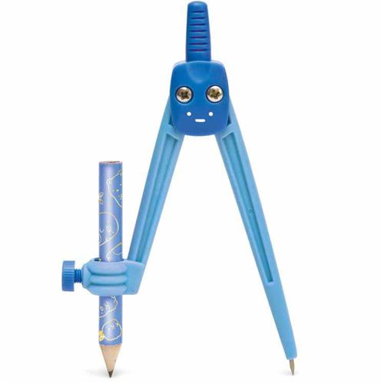
সামান্তরিক অংকনঃ
a
x
b
B
a
C
E
BE রশ্মি থেকে a রেখাংশের সমান করে BC অংশ কেটে নেয়া হলো।

Slide 11
a
b
F
x
B
C
a
E
Bবিন্দুতে $∠$EBF= $∠$x অংকন করি।

Slide 12
a
b
F
A
x
b
B
a
E
C
BF থেকে b এর সমান BA নিই।

Slide 13
a
b
x
a
D
A
F
b
b
B
a
C
E
A,C কে কেন্দ্র করে যথাক্রমে a, b এর সমান ব্যাসার্ধ নিয়ে দুইটি বৃত্তচাপ আঁকি। বৃত্তচাপ দুইটি পরস্পর D বিন্দুতে ছেদ করে।

Slide 14
a
b
x
a
A
F
D
b
b
B
a
C
E
A, D এবং C, D যোগ করি তাহলে, ABCD উদ্দিষ্ট সামান্তরিক।

Slide 15
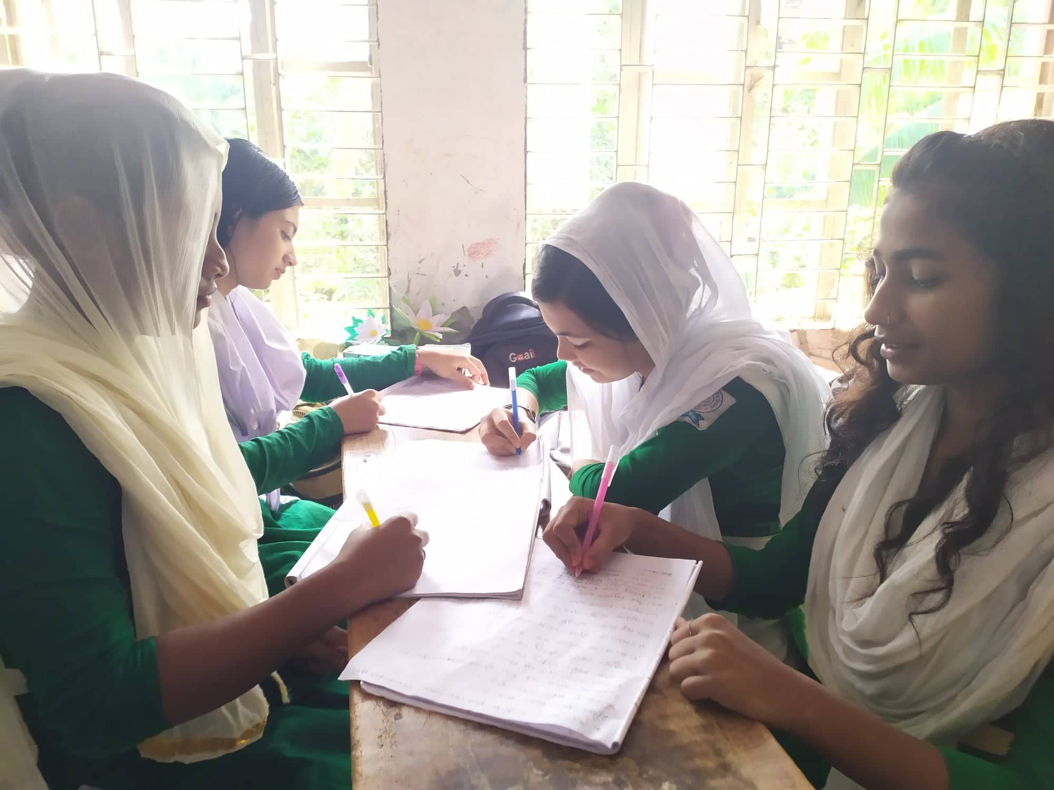
দলীয় কাজ
কোনো সামান্তরিকের সন্নিহিত দুইটি বাহুর দৈর্ঘ্য যথাক্রমে ৬ সেঃমিঃ ও ৪.৫ সেঃমিঃ এবং বাহুদ্বয়ের অন্তর্ভূক্ত কোণ ৬০⁰ দেওয়া আছে । সামান্তরিকটি অংকন কর।

Slide 16
মূল্যায়ন
সঠিক উত্তরটি চিহ্নিত করে বোর্ডে লেখঃ
উত্তর সঠিক হয়েছে
আবার চেষ্টা করি
১।সামান্তরিকের বিপরীত বাহু গুলো কেমন?
(ক) অসমান
(খ) সমান
(গ) সমকোণ
(ঘ) বিপরীত কোণ
২। সামান্তরিকের কর্ণদ্বয় কেমন?
ক) সমান্তরাল
খ)অসমান
গ)সমান
ঘ) কোনটিই নয়
৩। সামান্তরিকের চার কোণের সমষ্টি কত ?
◊ ক্লিক করে
সঠিক উত্তর জানতে হবে ।
i. ৩৬০ ⁰
ii.১৮০⁰
iii.চার সমকোণ
উপড়ের তথ্য অনুসারে কোনটি সঠিক?
ক) i ও ii
খ) ii ও iii
গ) i ও iii
ঘ) i, ii ও iii

Slide 17
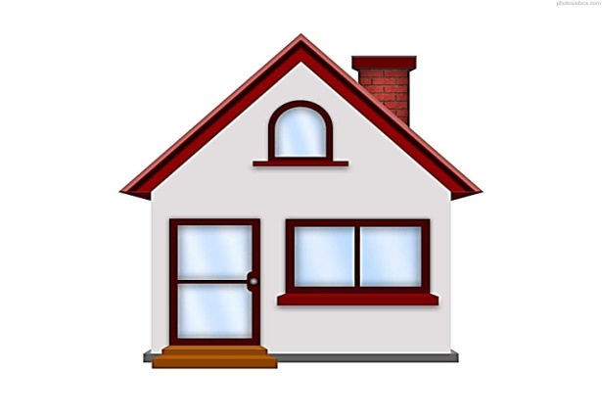
বাড়ির কাজ
একটি বাহু ৪ সেঃমিঃ এবং দুইটি কর্ণ যথাক্রমে ৭ সেঃমি
ও ৫ সেঃমিঃদেওয়া আছে। সামান্তরিকটি আঁকতে হবে।

Slide 18
ধন্যবাদ

